Slide 1
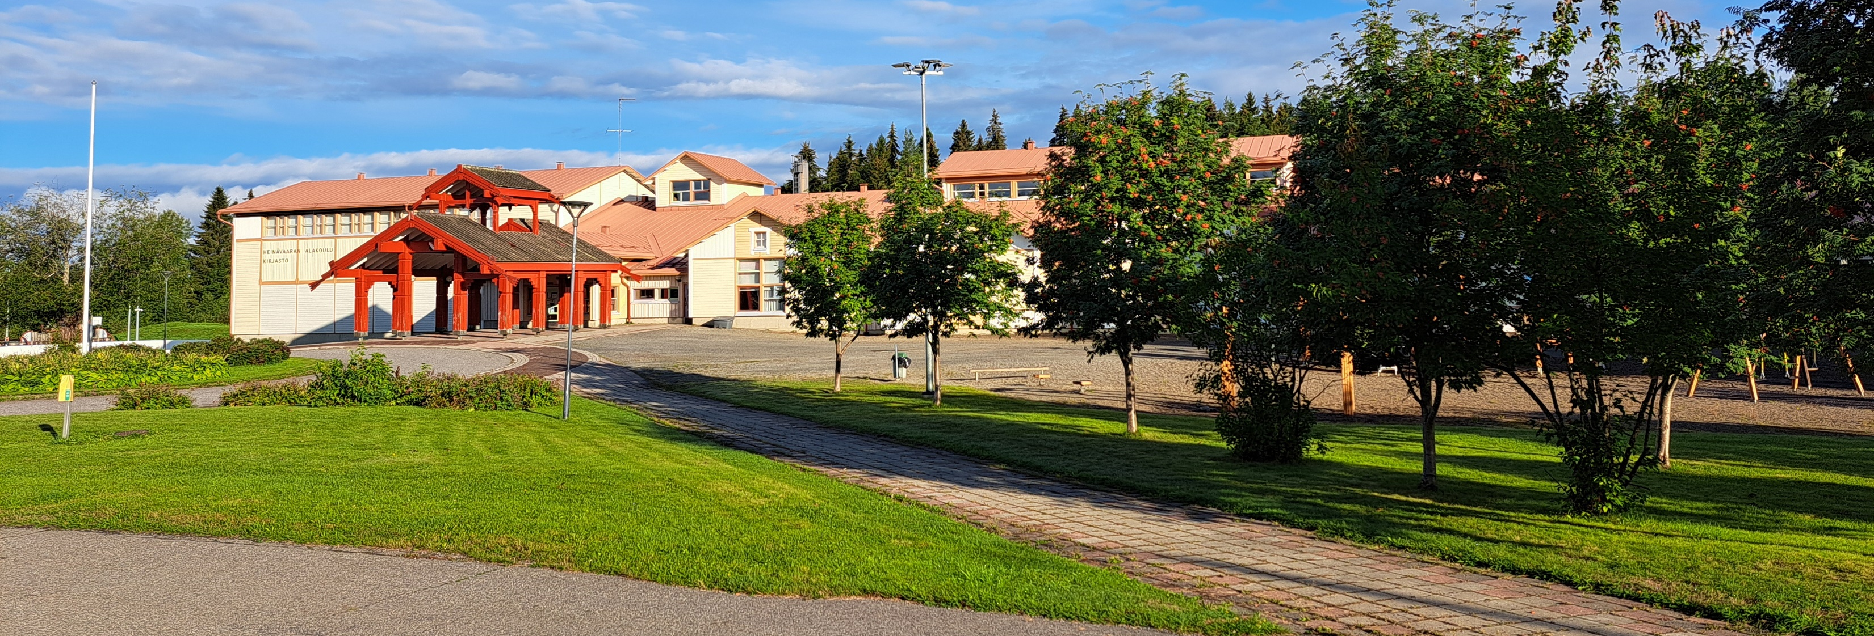
Tervetuloa huoltajailtaan!

Slide 2
Aiheet
Henkilöstön esittely
Oppimisen ja koulunkäynnin tuen uudistus
Järjestyssääntömuutokset (puhelin)
Valtuustokauden pianopisteet:
  hyvinvointi, lukutaito, kielitietoisuus
Koulujen yhdistyminen
Vanhempaintoimikunta
Huoltajien kysymykset

Slide 3
Heinävaaran koulu
215 oppilasta (alakoulu 98 + yläkoulu 117)
24 opettajaa
8 ohjaajaa
2 viittomakielen tulkkia

Slide 4
Oppilashuolto
Hyvinvointiohjaaja: Miia Tuunanen
Koulukuraattori: Mikko Kinnunen
Koulupsykologi: Anne Kontkanen
Kouluterveydenhoitaja: Sini-Sofia Lievonen

Slide 5
Oppimisen ja koulunkäynnin tuen uudistus
Mikä uudistuksessa muuttuu?
  Oppimisen ja koulunkäynnin tuen uudistus tuo mukanaan merkittäviä muutoksia perusopetukseen. Kolmiportainen tuki poistuu (yleinen tuki, tehostettu tuki, erityinen tuki), ja tilalle tulee konkreettisiin tukitoimiin perustuva malli. Tuki järjestetään ensisijaisesti oppilaan omassa opetusryhmässä.

Slide 6
Uudistuksen tavoitteet
Tuki ajoissa ja matalalla kynnyksellä: Oppilas saa tarvitsemansa tuen varhain, mikä vähentää raskaampien tukitoimien tarvetta pitkällä aikavälillä.
Resurssien vahvistaminen: Opetushenkilöstön, koulunkäynninohjaajien ja opiskeluhuollon resursseja lisätään.
Toimintakulttuurin kehittäminen: Koulujen toimintakulttuuria johdetaan osallistavampaan suuntaan, ja yhteistyölle varataan aikaa.

Slide 7
1. Ryhmäkohtaiset tukimuodot
Yleinen tukiopetus
Opetuskielen tukiopetus
Erityisopettajan opetus muun opetuksen yhteydessä

Slide 8
2. Oppilaskohtaiset tukimuodot
Erityisopettajan tai erityisluokanopettajan opetus pienryhmässä
Opetus erityisluokassa
Tulkitsemis- ja avustajapalvelut, henkilökohtaiset apuvälineet
Edellyttää tuen tarpeen arviointia ja hallintopäätöstä

Slide 9
Oppimäärän rajaaminen (ent. yksilöllistäminen)
Oppiaineen rajaaminen tehdään vasta silloin, jos oppilas ei kykene ryhmäkohtaisista tukimuodoista ja oppilaskohtaisista tukitoimista huolimatta suoriutumaan hyväksytysti (arvosana 5) perusopetuksen oppimäärästä ja opetussuunnitelman mukaisista tavoitteista.

Slide 10
Tuen uudistus ja päättöarviointi
Käsitteestä ”yksilöllistetty oppimäärä” luovuttiin ja tilalle tuli käsite ”oppimäärän rajaaminen”. Uuden lainsäädännön myötä kaikki yhdeksännellä vuosiluokalla päättyvät *-merkinnällä olevat arvosanat muuttuvat *5 -arvosanaksi päättöarvioinnissa.
Toiselle asteelle hakiessaan oppilas ohjataan yhteishaussa automaattisesti harkintaan perustuvaan valintaan, kun
  oppilaalta puuttuu perusopetuksen päättötodistus
  oppilaalla on ulkomailla suoritettu koulutus, tai
  oppilaalla on yksilöllistetty/ rajattu oppimäärä sekä äidinkielessä että matematiikassa
  oppilas voi hakea harkintaan perustuvassa valinnassa myös silloin, kun hänellä on jokin erityinen syy tulla huomioiduksi pistevalinnan ohessa.

Slide 11
Tukimuotoja
Työrauhan ylläpitäminen
Ylimääräisten ärsykkeiden karsiminen
Kotitehtävien tekeminen ja niissä tukeminen
Joustavat opiskeluryhmät
Ennakointi ja selkeät tavoitteet (oppitunti, päivä, viikko)
Eriyttäminen (tehtävät, oppimateriaali, työtavat ym.)

Slide 12
Tuki on yhteinen asia
Tuki kuuluu kaikille
Kaikki sitoutuu tuen tarjoamiseen ja antamiseen
Oppilas ottaa tukea vastaan (tukiopetus, erityisopettajan tuki yms.)
Kodin tuki
Hyvä ja arvostava yhteistyö kodin ja koulun välillä

Slide 13
Järjestyssääntömuutokset (puhelin)
Älylaitteiden käyttö on kokonaan kielletty koulupäivän aikana ilman lupaa
Älylaitteitta säilytetään repussa (E-6lk) tai omassa lukollisessa lokerossa (7-9lk), äänettömällä tai suljettuna koko koulupäivän ajan
Älylaitetta saa käyttää opettajan tai rehtorin luvalla oppimistarkoitukseen, henkilökohtaiseen terveydenhoitoon tai oppimisen apuvälineenä

Slide 14
Älylaitekiellon tavoitteena on mm.
Vähentää aivojen kuormitusta
Parantaa oppimistuloksia
Tukea keskittymistä
Lisätä sosiaalista kanssakäymistä
Lisätä liikkumista

Slide 15
Valtuustokauden painopisteet
Hyvinvointi
Lukutaito
Kielitietoisuus

Slide 16
Hvyinvointi
Jokainen oppilas tulee aidosti kohdatuksi päivittäin
Perustarpeet kuntoon:
  Uni ja lepo
  Ravinto ja ruokailu
  Ihmissuhteet ja tunteet
  Liikkuminen
  Vapaa-aika ja luovuus

Slide 17
Lukutaito
Edistää oppijoiden lukutaitoa
Innostaa lukemaan
Miksi?
  Sanavarasto laajenee
  Lukunopeus ja luetunymmärtäminen kehittyvät
  Oppiaineiden oppiminen helpottuu
  Muisti ja mielikuvitus kehittyvät
  Empatiakyky ja toisen asemaan asettuminen lisääntyvät

Slide 18
Kielitietoisuus
Kielitietoinen opetus tarkoittaa, että oppiaineissa huomioidaan kielen merkitys oppimisessa
Opettajat selittävät käsitteitä selkeästi ja monipuolisesti
Käytetään kuvia, sanastoja ja mallilauseita oppimisen tukena
Oppilaille annetaan aikaa keskustella ja arvostetaan kaikkia kieliä ja monikielisyyttä

Slide 19
Koulujen yhdistyminen
Kiihtelysvaaran koulun oppilaat siirtyvät Heinävaaran kouluun elokuussa 2026
Tämän lukuvuoden yhtenä tavoitteena on tukea siirtymistä uuteen kouluun
Tutustumispäivät (monialainen oppimiskokonaisuus; yhteistyö): to 28.8., ti 16.12., ti 24.2., ke 27.5. ja to 28.5.
Mukana päivissä myös Tuupovaaran koulun 6.-luokkaiset (siirtyvät elokuussa 2026 heinävaaran kouluun seitsemännelle luokalle)

Slide 20
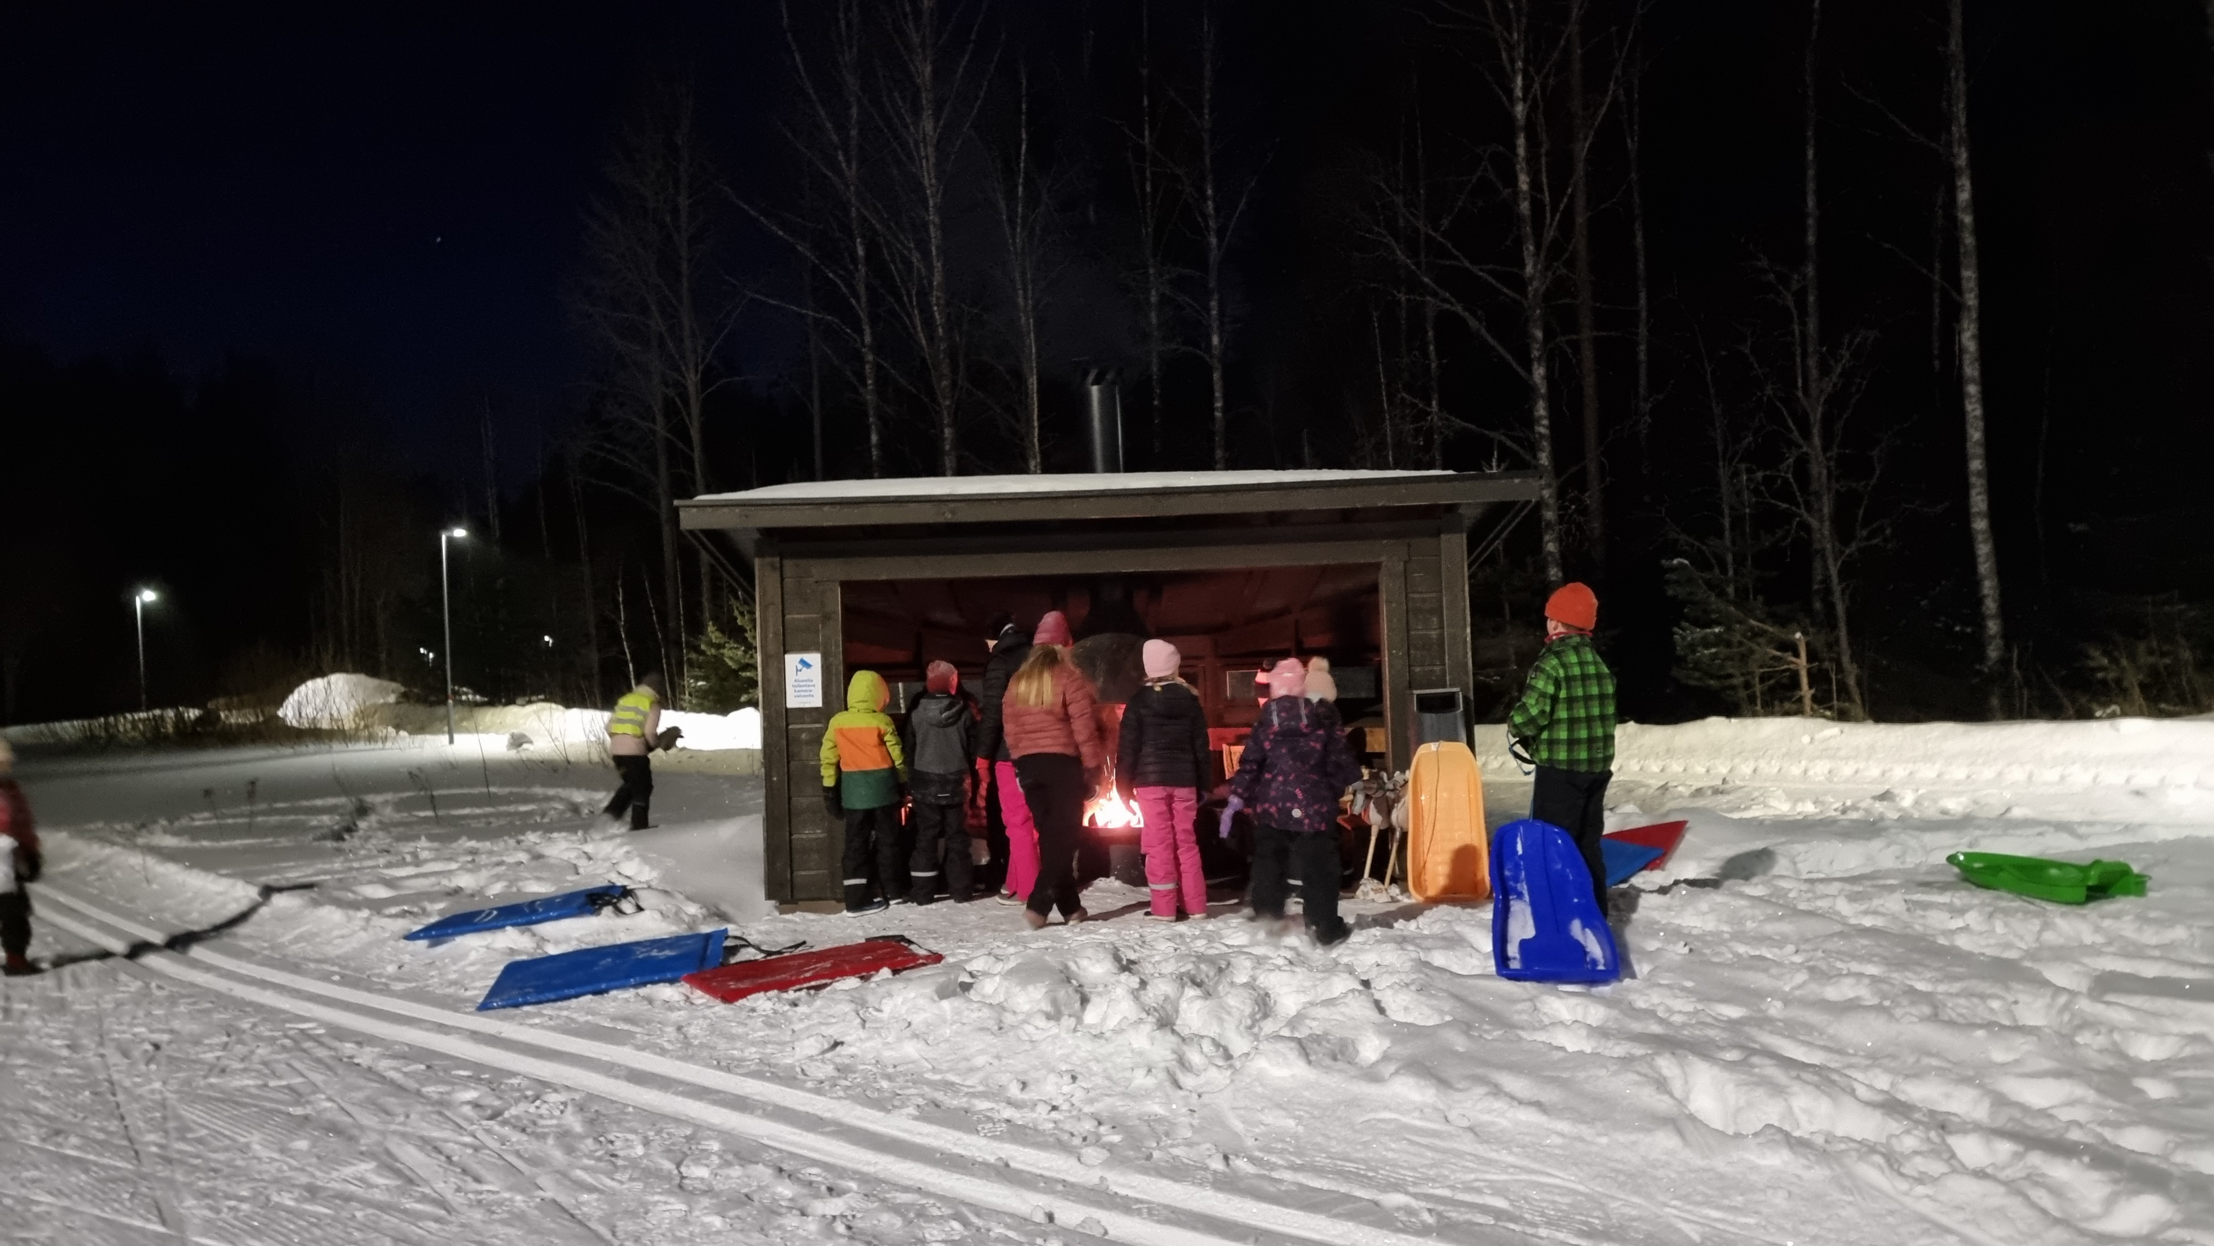
Vanhempaintoimikunta
Tervetuloa mukaan!

Slide 21
Kysymykset

Slide 22
Luokkien muodostaminen
7-luokat muodostetaan yhteistyössä Heinävaaran, Kiihtelysvaaran ja Tuupovaaran opettajien kanssa
Luokkajaossa huomioitavia asioita:
  katsomusaineen opetus
  oppimisen tuki
  Kaveriasiat ja ryhmän toimiminen

Slide 23
Iltapäiväkerho
Joensuun kasvatus- ja koulutuslautakunta on päättänyt, ettei iltapäiväkerhoa järjestetä Heinävaarassa, koska osallistujia kerhoon on liian vähän
Tähän voi anoa muutosta kasvatus- ja koulutuslautakunnalta; osallistujia kerhoon pitäisi olla läpi lukuvuoden yli 10
Muut toimijat ovat myös luopuneet iltapäiväkerhojen järjestämisestä Heinävaarassa liian vähäisen osallistujamäärän takia
Muiden kerhojen ja nuokkarin hyödyntäminen

Slide 24
Koulukiusaaminen
Esiintyykö? Valitettavasti esiintyy.
Puututaanko? Puututaan aina, kun havaitaan kiusaamista.
Kiusaamistilanteissa ollaan yhteydessä huoltajiin matalalla kynnyksellä.
Selvitetäänkö kiusaamista kyselyillä? Eri kyselyissä selvitetään koulukiusaamista. Esim. kouluterveyskyselyssä kysytään kiusaamisesta. On tehty myös erillisiä kiusaamiskyselyitä.

Slide 25
Päiväkoti koulun tontille
Tuleeko uusi päiväkoti koulun tontille?
  Uusi päiväkoti aloittaa toimintansa Heinävaaran koulun vieressä (tulee nykyisen rantalentopallokentän kohdalle) syksyllä 2026
Vähenevätkö liikkumismahdollisuudet?
  Lentopallokenttä menetetään. Muut pelikentät, hiihtolatu ja pulkkamäki säilyvät.

Slide 26
Puhelinkäytännöt ja välituntiaktiviteetit
Puhelinta ei käytetä koulupäivän aikana. On mennyt hyvin, mutta yksittäisillä oppilailla vaatii vielä harjoittelua.
Välituntiaktiviteetteja on ollut käytössä ja niitä otetaan käyttöön lisää.
Oppilaiden toiveita kuullaan.

Slide 27
Opetuksen resurssit
Opetuksen resurssi jaetaan suhteessa oppilasmäärään
Tälle vuodelle oppimisen tuen lisäresurssia tuen uudistuksen myötä 18,3h

Slide 28
Henkilöstön pätevyys?
Tehtäviin on valittu pätevimmät ja osaavimmat hakijat
Kaikkiin oppiaineisiin ei ole muodollisesti pätevää opettajaa
Meillä todella hyvä ja ammattitaitoinen henkilöstö

Slide 29
Millä tavalla Kiihtelysvaaran oppilaat sijoitetaan luokkiin?
Kiihtelysvaaran oppilaat täydentävät ryhmäkokoja sopivasti

Slide 30
Heinävaaran koulun oppilasmääräennuste
 | Syksy 2025 | Syksy 2026 | Syksy 2027 | Syksy 2028 | Syksy 2029 | Syksy 2030 | Syksy 2031 | Syksy 2032
1. lk | 12 | 9 | 18 | 15 | 13 | 7 | 10 | 7
2. lk | 10 | 12 | 9 | 18 | 15 | 13 | 7 | 10
3. lk | 12 | 15 | 12 | 9 | 18 | 15 | 13 | 7
4. lk | 16 | 18 | 15 | 12 | 9 | 18 | 15 | 13
5. lk | 20 | 19 | 18 | 15 | 12 | 9 | 18 | 15
6. lk | 17 | 27 | 19 | 18 | 15 | 12 | 9 | 18
YHT | 87 | 100 | 91 | 87 | 82 | 74 | 72 | 70

